Slide 1
INSTRUCCIONES:
Lee comprensivamente lo ocurrido durante el periodo “patria vieja”, luego copia un resumen en tu cuaderno y finalmente desarrolla la actividad final en tu cuaderno.

Slide 2
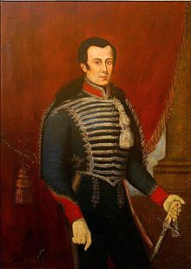
Patria Vieja (1810-1814)
Se inicio con la formación de la Primera Junta de Gobierno en
1810, a partir de la cual se fueron implementando reformas que
aumentaron la soberanía de las instituciones presentes en Chile.
Si bien el Congreso siguió la tendencia de la Junta, es decir, de
fidelidad al Rey, en su interior los congresales se agruparon en
torno a dos tendencias: los moderados, mayoría que se oponía a
la realización de grandes reformas; y los exaltados, minoría que
proponía cambios que dieran mayor independencia y poder al
Congreso. Este periodo llega a su fin con el llamado Desastre de Rancagua 1814.
José Miguel Carrera.

Slide 3
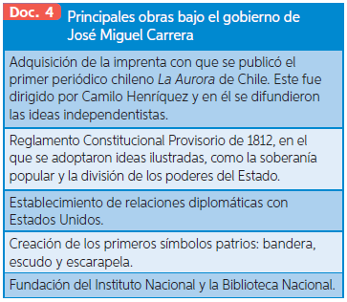
Principales obras de José Miguel Carrera:

Slide 4
RESPONDE:
1.- ¿Entre que años se desarrollo la Patria vieja?
2.- ¿Qué hecho da inicio a la patria vieja?
3.- Define : Moderados y exaltados.
4.- ¿Qué hecho pone fin a este periodo?
5.- Nombra dos obras de la primera Junta de Gobierno:
6.- ¿Quién es el personaje principal de este periodo?
7.- Nombra 3 obras de José Miguel Carrera:

